Slide 1
第五章 人体内废物的排出（2）
尿的形成和排出

Slide 2
人体代谢废物
二氧化碳
水
无机盐
尿素
呼吸系统：呼气
皮肤：排汗
泌尿系统：排尿

Slide 3
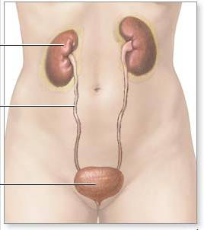
肾脏
输尿管
膀胱
尿道

Slide 4
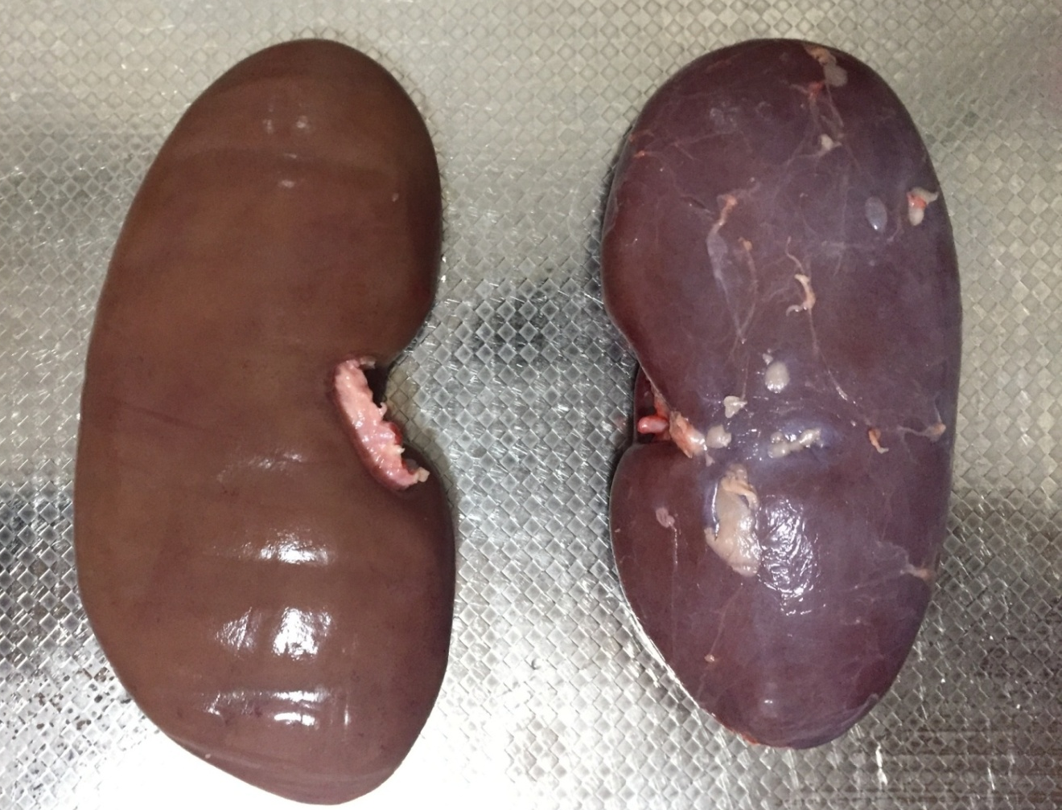
肾有二，精之居也，生于脊齐十四椎下，两旁各一寸五分，形如豇豆，相并而曲附于脊外，有黄脂包裹，里白外黑。
——《医贯》（明）
肾门

Slide 5
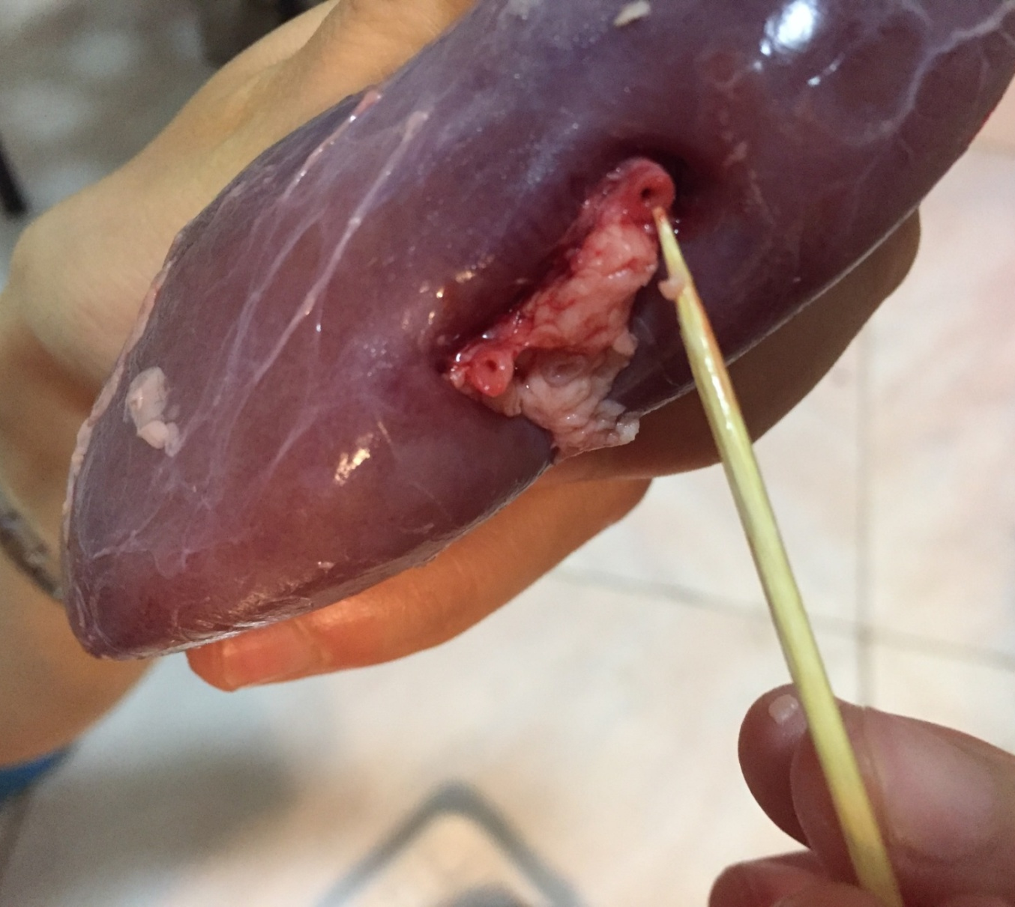
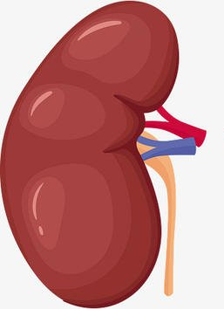
动脉
静脉
输尿管

Slide 6
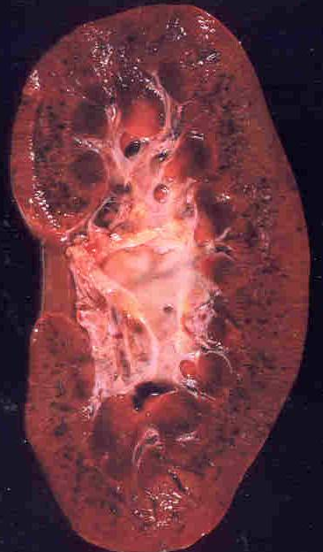
肾门
肾盂
与输尿管连通

Slide 7
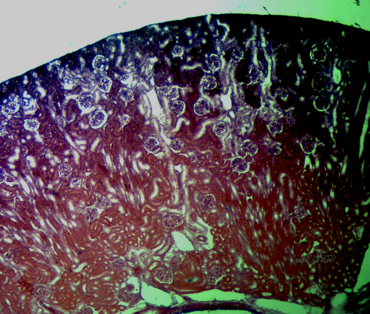
1666年，马尔皮基发现，在肾脏颜色较深的外周部分，有微小的球形结构和一些与之相连的小管。
Notes:
意大利

Slide 8
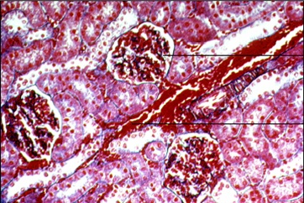
鲍曼（1842年）和路德维希（1844年）的发现
肾小囊
肾小球
肾小管

Slide 9
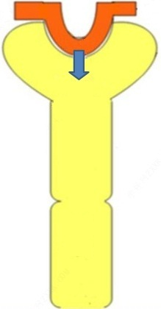

水
水、
代谢废物
代谢废物

Slide 10
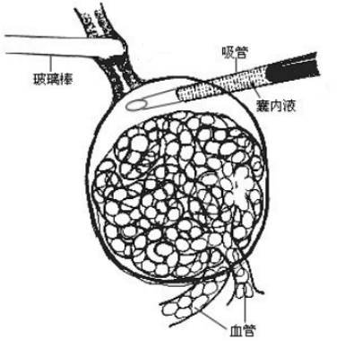

Slide 11
要高效地进行过滤，肾小球和肾小囊
在结构上可能有哪些特点？
成分 | 血浆中 克/100ml | 肾小囊中 克/100ml
水 | 90 | 98
蛋白质 | 8.00 | 0.03
葡萄糖 | 0.10 | 0.10
无机盐 | 0.72 | 0.72
尿素 | 0.03 | 0.03

Slide 12
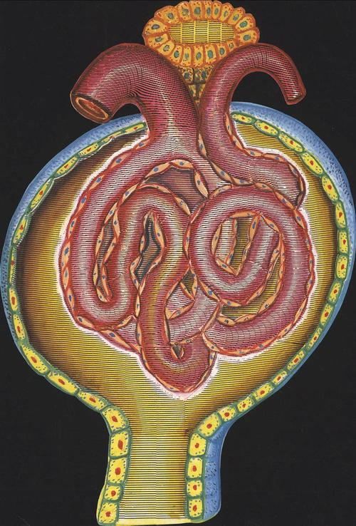
肾小球
肾小囊

Slide 13
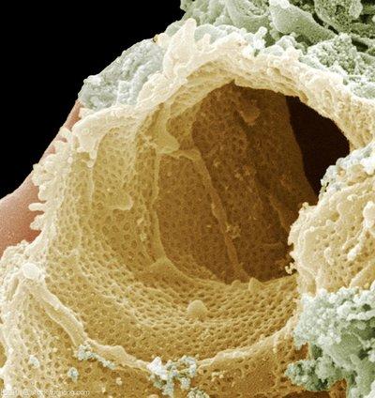
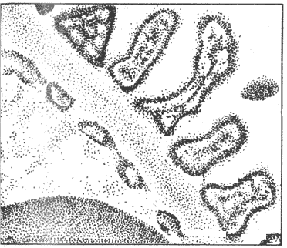
孔
肾小球壁
肾小囊内壁

Slide 14
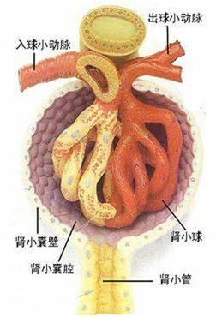
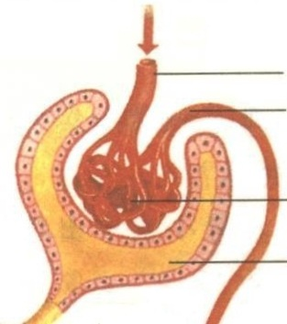
入球小动脉
出球小动脉
肾小球
肾小囊

Slide 15
肾小球、肾小囊：结构与功能相适应
①肾小球和肾小囊的壁薄、紧贴在一起。
②肾小球和肾小囊壁通透性大。
③肾小球内血液压力较高。
④肾小球血管分支多。

Slide 16
入球小动脉
出球小动脉
原尿形成

Slide 17
成分 | 血浆 克/100ml | 原尿 克/100ml | 尿液 克/100ml
水 | 90 | 98 | 96
蛋白质 | 8.00 | 0.03 | 0.00
葡萄糖 | 0.10 | 0.10 | 0.00
无机盐 | 0.72 | 0.72 | 1.10
尿素 | 0.03 | 0.03 | 1.80

Slide 18
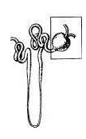
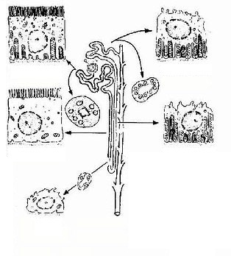
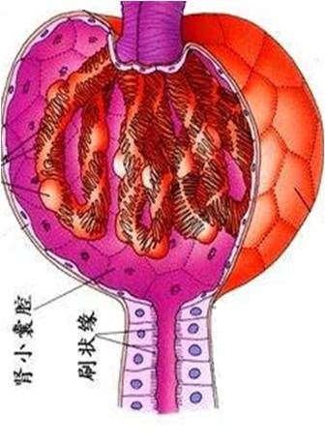
肾小管
肾小球

Slide 19
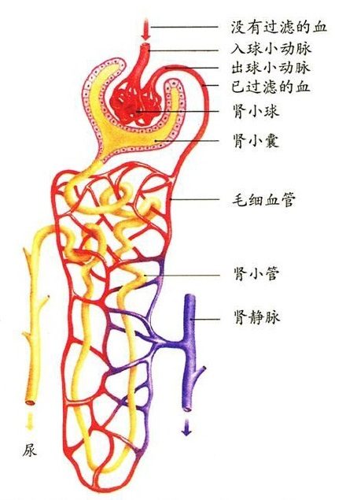

水、无机盐、葡萄糖、尿素等小分子形成了原尿
滤过
作用
重吸收作用
全部葡萄糖、大部分水、部分无机盐被重吸收，
尿液形成

Slide 20
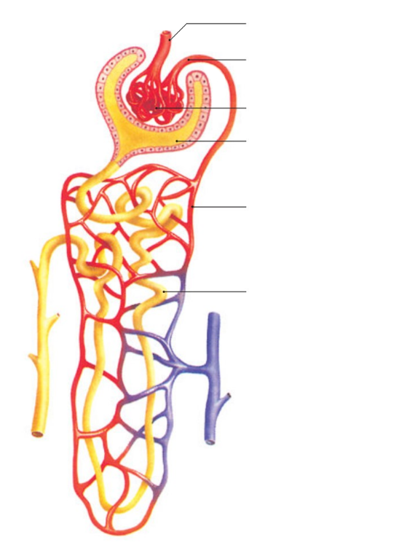
知识小结
入球小动脉
出球小动脉
每个肾脏包括大约100万个结构和功能单位：肾单位
肾小球
肾小囊
毛细血管
肾小球
肾小囊
肾小管
肾单位
肾小管

Slide 21
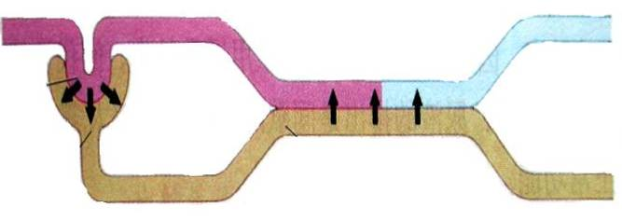
重吸收作用
滤过
作用
血液
原尿
尿液
血细胞、蛋白质、
葡萄糖、水、
无机盐、尿素
葡萄糖、水、
无机盐、尿素
水、无机盐、尿素

Slide 22


出球小动脉
蛋白质
入球小动脉
红细胞
水
（大部）
重吸收
过滤
葡萄糖
（全部）
肾小球
无机盐
（部分）
尿 素
肾小囊
肾小管外毛细血管
肾小管
集合管

Slide 23
出球小动脉
蛋白质
入球小动脉
红细胞
水
（大部）
重吸收
过滤
葡萄糖
（全部）
肾小球
无机盐
（部分）
尿 素
肾小囊
肾小管外毛细血管
肾小管
集合管

